Slide 1
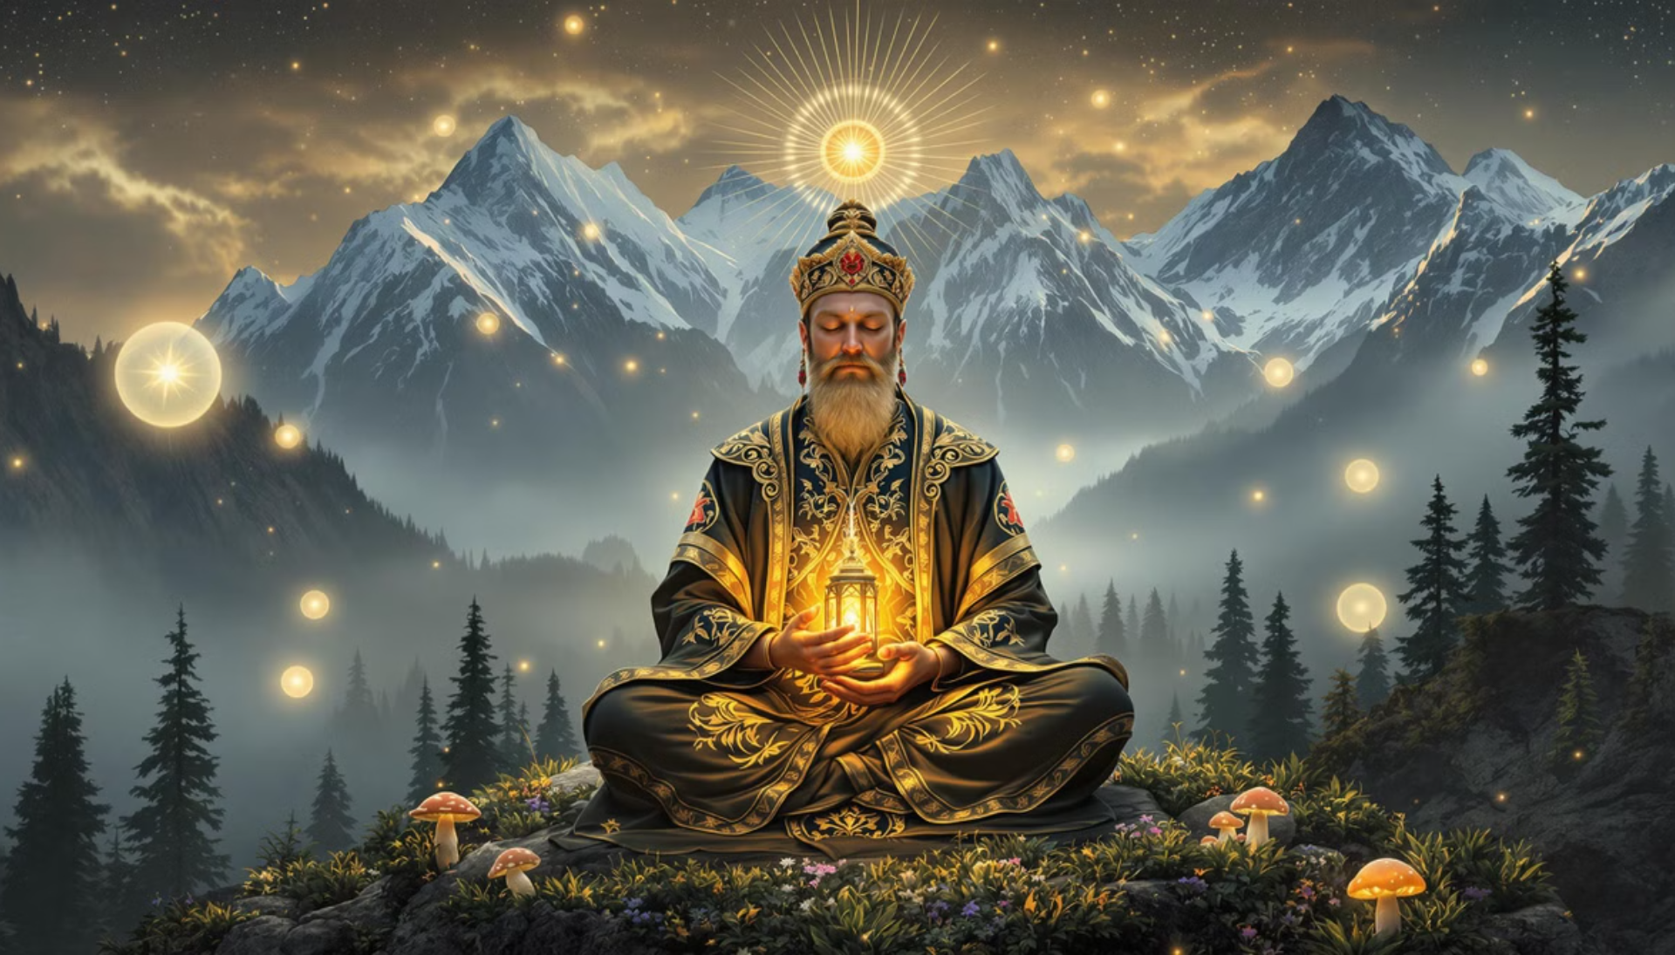
Открой свою силу Отшельника: узнай, как твоя девятка влияет на судьбу
Твоя энергия девятки влияет на всю жизнь. Листай, чтобы раскрыть свой потенциал мудрости и духовного роста.

Slide 2
Твоя сила в мудрости и глубине
1
К тебе всегда идут за советом
Ты — та мудрая, глубокая натура, к которой тянутся в поисках совета. Твои слова имеют особую силу помогать другим находить путь.
2
Ты — надёжный хранитель тайн
Люди доверяют тебе свои секреты, зная, что ты уважаешь личные границы и умеешь слушать не осуждая.
3
Твоя внутренняя сила — самодостаточность
Тебе никогда не бывает скучно наедине с собой. Именно в уединении к тебе приходят самые ценные озарения и глубокие мысли.

Slide 3



Как проявляется твой дар помощи другим
Исцеляешь души
Делишься знаниями
Из тебя получается отличный целитель души и тела. Ты обладаешь особой отзывчивостью к боли других и интуитивно чувствуешь, как направить человека к выходу из трудной ситуации.
Найдя ответы на сложные вопросы, ты щедро делишься ими с окружающими. Люди сами приходят к тебе за помощью, чувствуя твой свет мудрости.
Развиваешь интеллект
Твой острый ум и любовь к научным исследованиям помогают создавать собственные методы и формулы, которыми ты можешь успешно обучать других.
Твоя мудрость — не просто личное качество, но дар, который преображает жизни людей вокруг тебя.

Slide 4
Твой особый путь в любви и работе
Любовь по-твоему
Ты не спешишь вступать в отношения, но если выбрал партнера, то будешь верен и предан до конца. Ты — настоящий однолюб. Хотя ты не склонен бурно проявлять свои чувства, в глубине души ты заботливый и нежный.
Твоя карьера
Ты зарабатываешь головой, а не руками. Тебе комфортно работать в одиночестве, быть самому себе начальником. В тебе скрыт лидерский потенциал, который требует развития и проявления.
Твой характер
Тебя отличает доброта, прямолинейность и честность. Ты неспешен, несуетлив, последователен в своих действиях. Ты уважаешь мудрость старших поколений и ищешь свой собственный путь.

Slide 5
Твои скрытые тени, которые важно осознать
1
Изоляция
Твоя любовь к уединению может привести к полному отшельничеству. Ты часто сомневаешься в людях, редко подпускаешь их близко к себе. Ты боишься одиночества, но одновременно создаешь все условия для него.
2
Перфекционизм
Твоя требовательность иногда превращается в нетерпимость к другим. Когда ты разочаровываешься в ком-то, то замыкаешься в себе на долгие годы, чтобы не переживать вновь боль предательства.
3
Ложная скромность
В негативном проявлении ты пренебрегаешь заботой о себе, ведешь аскетичный образ жизни, экономишь на себе. Твой принцип "довольствоваться малым" мешает принимать блага материального мира.

Slide 6
Как раскрыть свой истинный потенциал Отшельника
Твоя энергия девятки — это дар мудрости и глубокого понимания жизни. Чтобы полностью раскрыть свой потенциал:
Находи баланс между уединением и общением с другими
Не бойся делиться своими знаниями — мир нуждается в твоей мудрости
Позволь себе принимать материальные блага — ты их достоин
Используй свои интеллектуальные дары для помощи окружающим
Поделись этой информацией с друзьями, у которых энергия девятки, и отметь тех, кому свойственна мудрость Отшельника! Какие качества Отшельника ты видишь в себе?

